Slide 1
আস্‌সালামু আলাইকুম ...
সকলকে শুভেচ্ছা

Slide 2
ইসলাম ও নৈতিকশিক্ষা মুহাম্মদ নজরুল ইসলাম সি,জে,এম উচ্চ বিদ্যালয় ধর্মীয় শিক্ষক
01716955718
nazrulcjm66@gmail.com

Slide 3
৯ম শ্রেণি ২য় অধ্যায়
পাঠ -৭
সূরা আদ্‌- দুহা

Slide 4
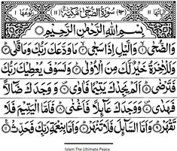
সূরা আদ্‌- দুহা

Slide 5
শিখন ফল এ পাঠ শেষে…। সূরা আদ্‌ দুহার তেলাওয়াত পারবে।
**সূরা আদ্‌ দুহার পরিচয় বলতে পারবে।
***সূরা আদ্‌ দুহার শানে নুযুল ব্যাখ্যা করতে পারবে। ****সূরা আদ্‌ দুহার অনুবাদ লিখতে পারবে। ****সূরা আদ্‌ দুহার শিক্ষা ব্যাখ্যা করতে পারবে।

Slide 6
সূরা আদ্‌ দুহার অনুবাদ
১)শপথ পূর্বাহ্ণের।
২) শপথ রাতের,যখন তা নিঝুম হয়।
৩)আপনার প্রতিপালক আপনাকে পরিত্যাগ করেননি এবং আপনার প্রতি বিরূপও হননি।

Slide 7
৪)নিশ্চয়ই আপনার জন্য পরকাল ইহকাল অপেক্ষা শ্রেয়।
৫)অচিরেই আপনার প্রতিপালক আপনাকে অনুগ্রহ দান করবেন,আর আপনি সন্তুষ্ট হবেন।
৬)তিনি কি আপনাকে ইয়াতিম অবস্থায় পাননি? অতঃপর তিনি আপনাকে আশ্রয় দান করেছেন।
৭)তিনি আপনাকে পথ সম্পর্কে অনবহিত পেয়েছেন,তারপর তিনি পথের নির্দেশ দিয়েছেন।

Slide 8
৮) তিনি আপনাকে পেয়েছেন নিঃস্ব অবস্থায়, অতঃপর তিনি অভাবমুক্ত করেছেন।
৯) সুতরাং আপনি ইয়াতিমের প্রতি কঠোর হবেন না।
১০) এবং প্রার্থীকে ধমক দিবেন না।
১১) আর আপনি আপনার প্রতিপালকের নিয়ামতের কথা প্রকাশ করুন।

Slide 9
সূরা আদ্‌ দুহার শিক্ষা
১) প্রিয় বান্দাদের আল্লাহ্‌ কখনোই ত্যাগ করেন না।
২) তিনি তাঁদের বিপদাপদ থেকে রক্ষা করেন।
৩) পরকালে কল্যাণময় জীবন দান করবেন।
৪) সচ্ছল ব্যক্তিদের উচিত দুর্বলদের সাহায্য করা।
৫) ইয়াতিম, অসহায় ও দুর্বলদের প্রতি কঠোর হওয়া যাবে না।
৬) আল্লাহ্‌ প্রদত্ত নিয়ামতের কৃতজ্ঞতা প্রকাশ করা।

Slide 10
অতএব...

Slide 11
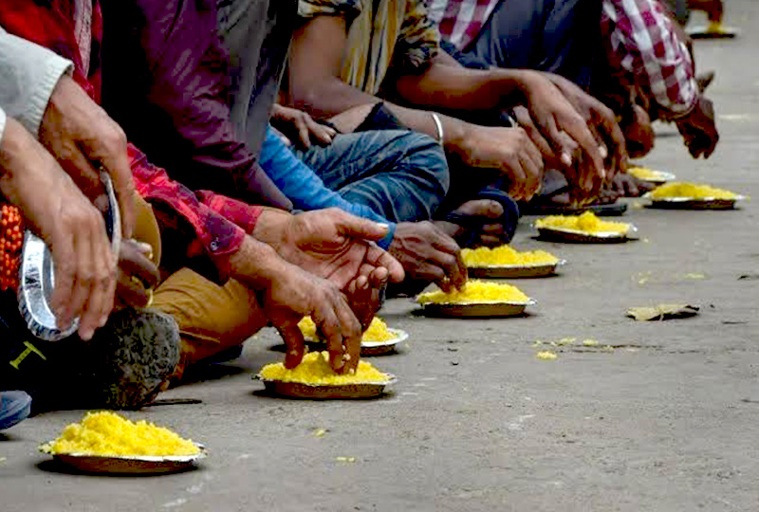
এ পাঠে আমরা
জানলাম

Slide 12
বাড়ীর কাজ
“নিশ্চয়ই আপনার জন্য পরকাল ইহকাল অপেক্ষা শ্রেয়।”
ব্যাখ্যা কর।

Slide 13
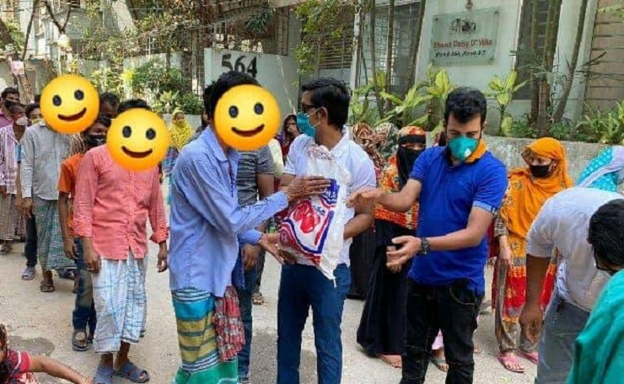
ধন্যবাদ

Slide 14
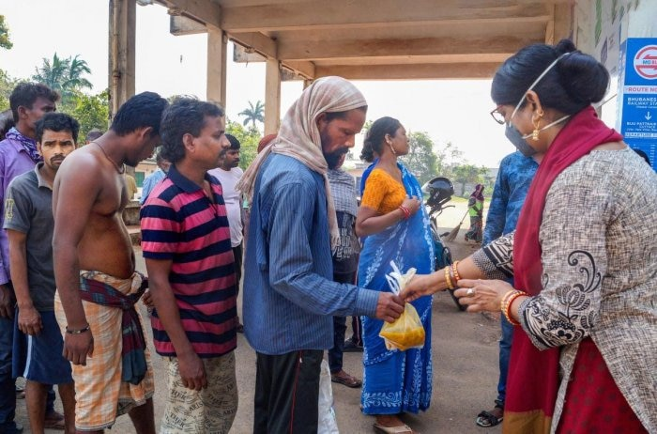
আল্লাহ্‌ হাফিজ

